Slide 1
Instrukcja wykorzystania oprogramowania „Forms” wchodzącego w skład pakietu usług chmury cyfrowej Office 365

Slide 2
Aplikacja Forms jest kolejną usługą Office 365 umożliwiającą tworzenie i publikowanie interaktywnych testów i ankiet. Gotowe formularze mogą funkcjonować samodzielne lub mogą być osadzone w innych aplikacjach, np. w prezentacji wytworzonej w Sway.

Slide 3
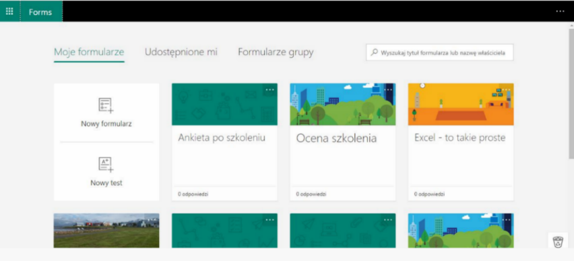
Ekran powitalny
Ekran powitalny programu zachęca do utworzenia nowej ankiety lub testu.

Slide 4
Projektowanie testu lub ankiety
Po wybraniu istniejącego lub otworzeniu nowego dokumentu otwiera się edytor testów. Aby zaprojektować test lub ankietę należy:
Nadać tytuł,
Wprowadzić opis narzędzia dla osoby wypełniającej test lub ankietę,
Dodać pytanie dokonując wybór typu pytania.

Slide 5
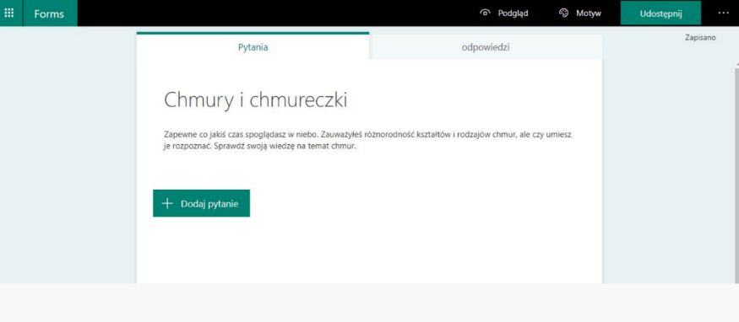
Projektowanie testu lub ankiety

Slide 6
Projektowanie testu lub ankiety
Forms dysponuje czterema rodzajami pytań:
Pytanie z jedną lub wieloma prawidłowymi odpowiedziami,
Pytanie typu „krótka odpowiedź”,
Pytanie o ocenę w projektowanej skali,
Pytanie o datę.

Slide 7
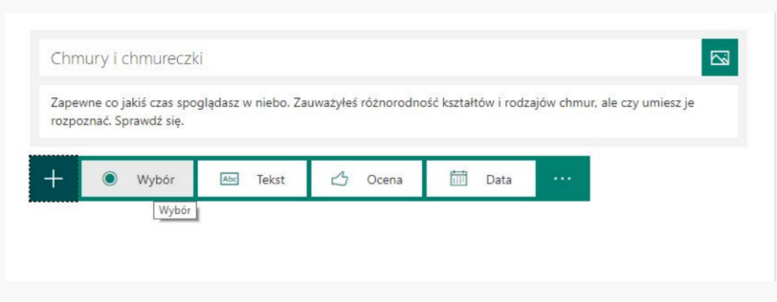
Projektowanie testu lub ankiety

Slide 8
Projektowanie testu lub ankiety
W przypadku wybrania pytania typu Wybór należy podać alternatywne odpowiedzi. Jedno z nich należy zaznaczyć jako prawidłową odpowiedź. Liczba odpowiedzi do wyboru zależy od autora testu. Minimalna liczba to 2. Każde pytanie może być ilustrowane obrazem lub można dołączyć do niego film. Wybór opcji „Wiele odpowiedzi” umożliwia zaznaczenie wielu prawidłowych odpowiedzi.

Slide 9
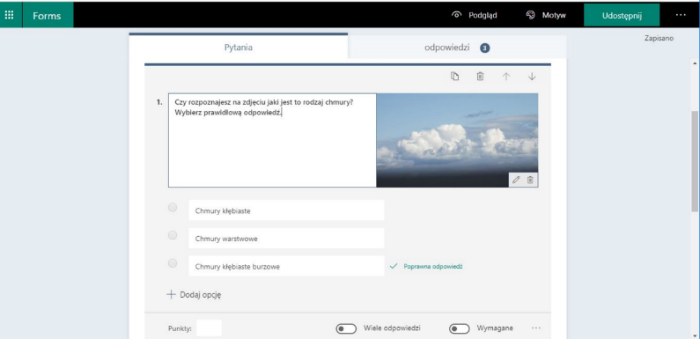
Projektowanie testu lub ankiety
Pytanie typu Wybór

Slide 10
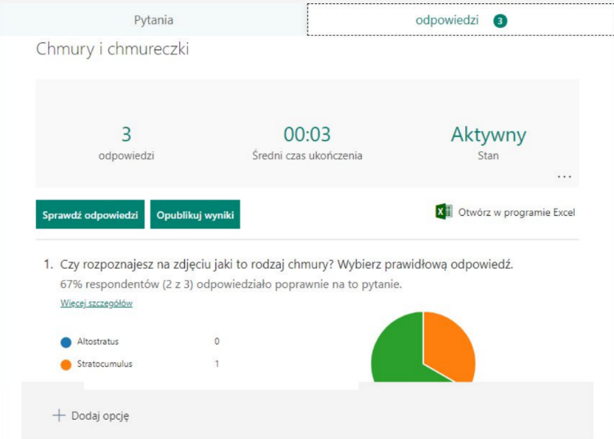
Projektowanie testu lub ankiety
Autor testów wykonanych w programie Forms może oglądać wyniki odnotowane w arkuszu kalkulacyjnym i przedstawione na wykresach w zakładce „odpowiedzi”.

Slide 11
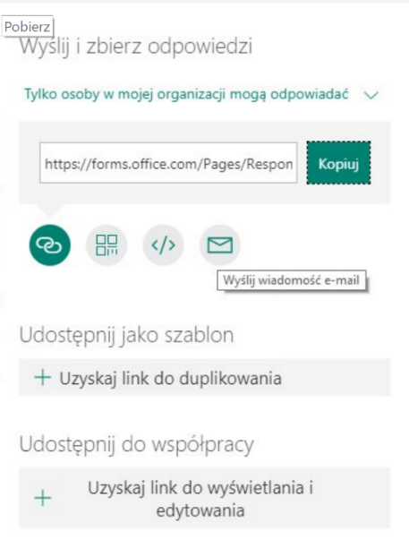
Projektowanie testu lub ankiety
Tak, jak inne aplikacje w chmurze cyfrowej Office 365 można udostępnić innym użytkownikom. Wypełnienie testu przygotowanego za pomocą programu Forms nie wymaga założenia konta w chmurze Office 365.

Slide 12
Projektowanie testu lub ankiety
Test można osadzić w innym dokumencie: prezentacji Sway, na stronie internetowej lub w innym zasobie internetowym. Ikona </> służy do wygenerowania odpowiedniego kodu do osadzania testu. Test może być dostępny na dowolnym sprzęcie mobilnym. Dla potrzeb rozwiązywania testów przez uczniów można wykorzystać ich smartfony.

Slide 13
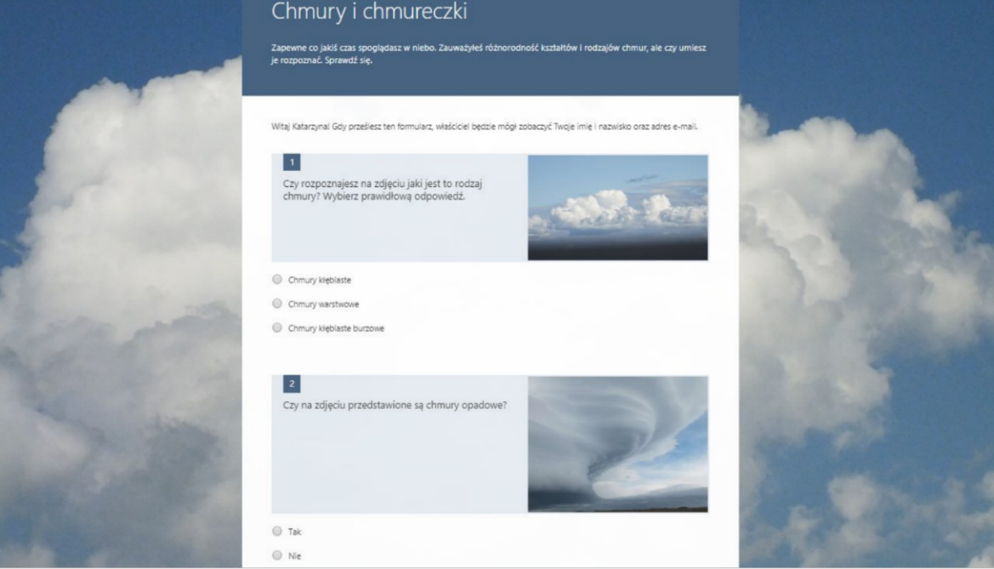
Projektowanie testu lub ankiety

